Slide 2
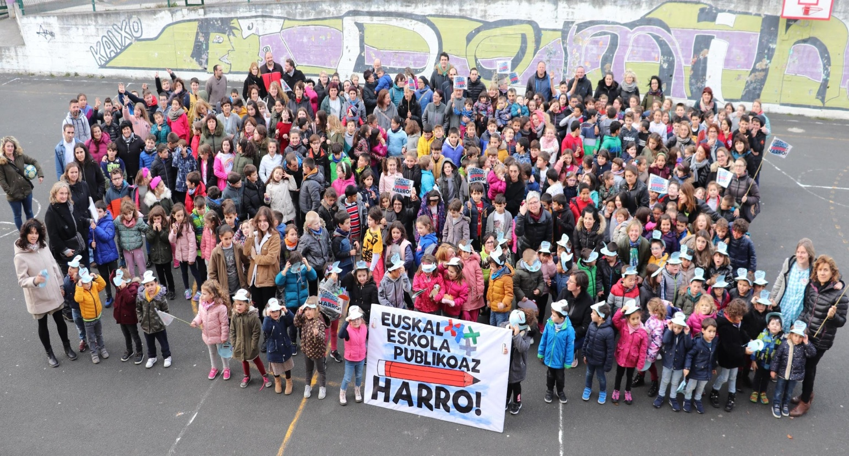
1. EUSKAL ESKOLA PUBLIKOAZ HARRO TOPAGUNEA
Gasteizko, Oiongo, Bilboko, Santurtziko, Oarsoaldeako, Astigarragako, Donostialdeako, Lasarte-Oriako plataformak, Ordiziako Euskal Eskola Publikoko Komunitateak. Goieskola. EHIGE (Euskal Herriko Ikasleen Guraso Elkartea). HEIZE (Euskal Eskola Publikoaren Zuzendaritza Elkarteen Federazioa). IKASLE SINDIKATUA, IKASLE EKINTZA, GAZTE KOMUNISTAK, IKASLE ABERTZALEAK. STEILAS, LAB, ESK eta CCOO.

Slide 3
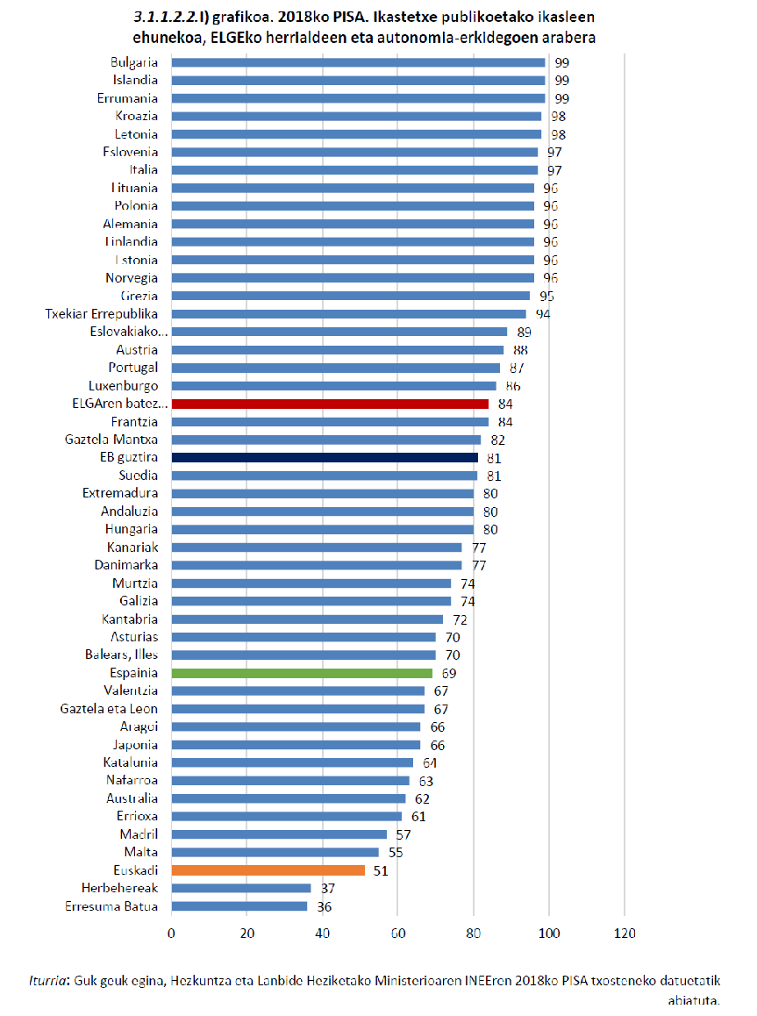
2. EAEko
hezkuntza sistemaren
datu batzuk
(Euskadiko Eskola Kontseiluaren 2017/2019 txostenetik hartuta.)
Europa
EAEn, sare publikoak ikasleen %51 eskolaratzen du. Europa mailan, sare itundu-pribatu gehien duen hirugarren lurraldea da.

Slide 4
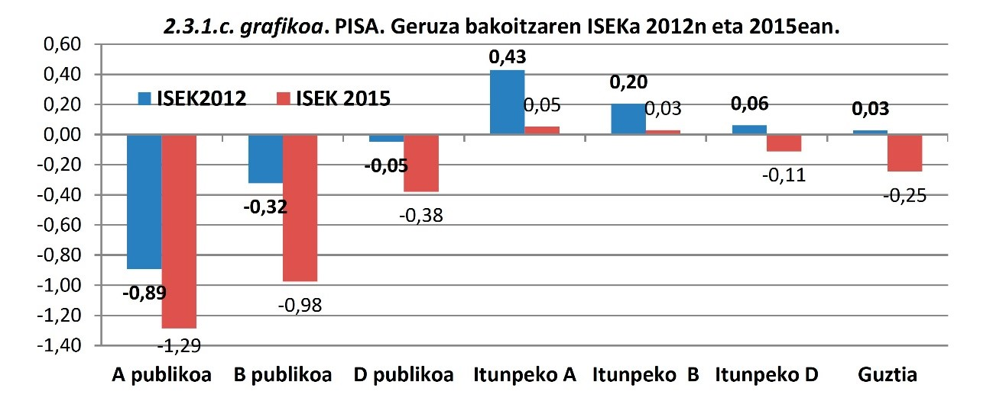
Maila sozio ekonomikoa (ISEK)

Slide 5
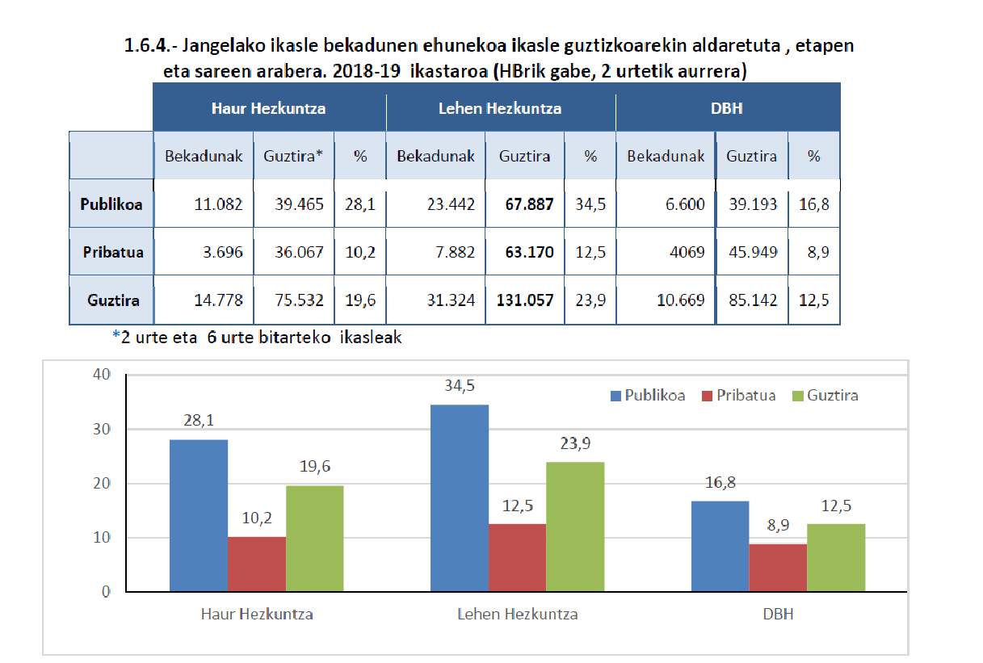
Bekadun Kopurua

Slide 6
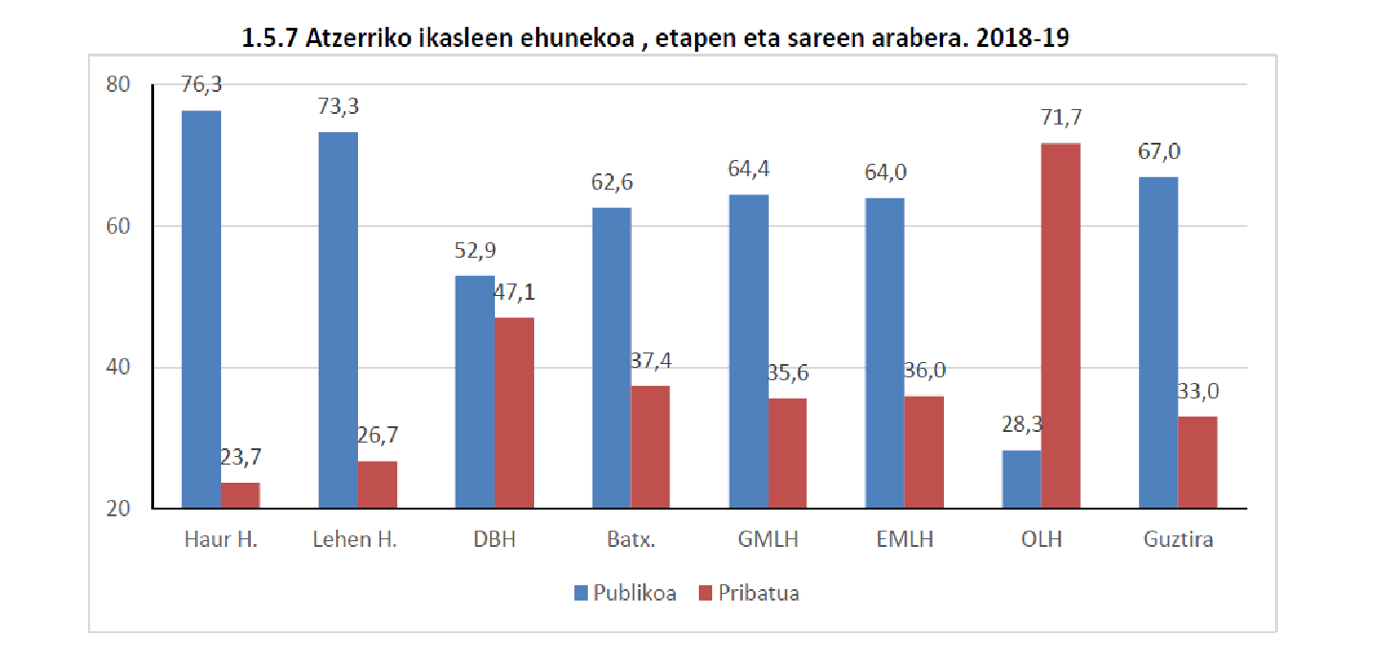
Atzerriko ikasleak

Slide 7
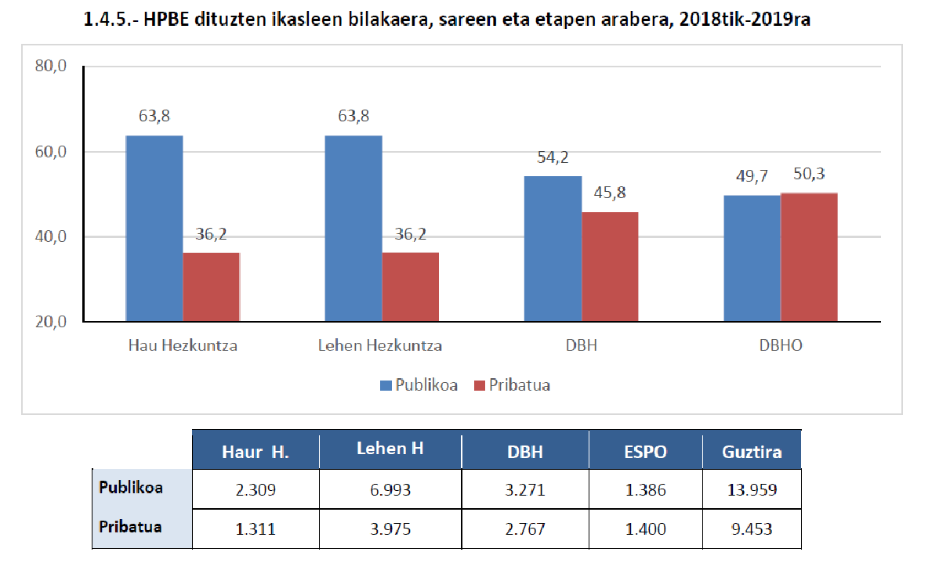
Hezkuntza behar bereziak dituzten ikasleak
Beraz, bi sareak ez dira berdinak.

Slide 8
3- Segregazioa saihesteko gomendio eta ebazpenak 3.1. ARARTEKOAk segregazioaren gainean emandako ebazpenak eta gomendio nagusienak aipatuko ditugu
2001- EAEko hezkuntza-premia berezikoei emandako erantzuna (06/2001-Txosten bereziak)
HEZKUNTZA SISTEMAREN ANTOLAKETA OROKORRARI ETA HORREN LEHENTASUNEI BURUZKO GOMENDIOAK
-Diskriminazio positiboa, baliabideak esleitzeari dagokionez bazterturiko ikaslerik gehien duten ikastetxeen alde.
-Hezkuntza-premia bereziak dituzten ikasleen banaketa orekatua bermatzeko eta eskola-ghettoak sahiesteko neurriak hartzea.

Slide 9
2007 GOMENDIOA (31-12-2007)
Komenigarria da eskola mapa berriaren ildotik haurreskoletan onarpen irizpide komunak ezartzea.
0-3 urte arteko haurrak onartzeko irizpide orokorrak finkatuko ditu bai ikastetxe publikoetarako bai laguntza ekonomikoak jasotzen dituzten beste ikastetxe batzuentzako.
……prestakuntza-ibilbide osoa diseinatzea proposatu da.
2016 LASARTE EBAZPENA
Lasarte-Oriako hezkuntza zentroetan ikasle etorkinak mode orekatuagoan banatzeko premiari ebazpena.
….nahiz eta ikastetxea libreki hautatzeko eskubidea dagoen, hezkuntza-administrazioak ez du ezinbestez familiek hautatutakoa ase behar. Nolanahi ere, hezkuntza-plangintzaren edo -programazioaren egituran eragingo duten alderdiek gidatu behar dute eta, aldi berean, horiek helburu jakinak lortzeko izango dira, besteak beste, ikastetxeen gizarte-konposizioan oreka handiagoa sustatzea. Aurrekoaren harira, neurri lagungarria da ikasle etorkinak modu barneratzailean eta orekatuan eskolatzea.

Slide 10
2019 ORDIZIA EBAZPENA ORDIZIAKO BI IKASTETXEEN ARTEAN ESKOLATUTAKO IKASLEAK BANATZEAN, OREKA HANDIAGOA SUSTATZEN LAGUNTZEARI BURUZKOA
Hezkuntza-programazioa zehaztean familien borondatea ezin daiteke irizpide bakarra izan. Hezkuntza sailak neurtu behar du plangintza egituratzean irizpide horren ondorea. Familien borondateak ikasleak eskolatzean desorekara eraman dezake eta ikastetxeen konposizioan oreka eta eskola-sistemaren kohesioa handiagoa sustatzearen helburua arriskuan jar daiteke.

Slide 11
3.2 LHE (ILP) EAEn legebiltzarreko herri ekimena
2018ko maiatzean Zubiak Eraikiz plataformaren ekimenez eta 17.000 sinaduraren babesarekin aurkeztu zen LHEa Legebiltzarrean.
Euskadiko eskola segregazioaren aurkako eta heziketa inklusiboaren aldeko ekimena izan zen.
Datuak emateaz gain proposamen zehatzak egiten zituen: doako irakaskuntza / Inklusio Eskola Premien indizea/ Indize horretara iristen ez diren ikastetxeen itunak berraztertzea / diskriminazio positiboa.
Herri ekimenak ezezkoa jaso zuen urriaren 4ean eta ezin izan zuen bere bidea egin, ez zen eztabaidarik izateko aukerarik ere izan.
Aipatu behar dugu Herri Ekimen Legegileak oinarri hartu zituen hainbat datu ez direla berriro agitaratu, datuak lortzeko zailtasuna salatu behar dugu. Gardentasuna beharko genuke atzerritar jatorriko eta ISEK baxuko ikasleen kontzentrazio erreala ezagutzeko eta urtetik urterako joera garbi ikusteko; baita itunpeko ikastetxe pribatuen finantzaketa errealaren inguruan ere.

Slide 12
4. EAEn segregazioa saihesteko jaurlaritzak egindako orain arteko saiakerak
“2016-2020ko eskola inklusiboaren eta kultura artekoaren eremuan ikasle etorkinei hezkuntza-arreta emateko II. Plana” Plan hau idatzi egin zen, baina horretan geratu zen, inor ez da arduratu betetzeaz eta ebaluatzeaz.
«Atzerritar jatorriko ikasleak eskolatzea EAEko eskola-sisteman. Diagnostikoa eta esku hartzeko neurri berriak» dokumentuan, 2018ko urrikoa, ez da neurri zehatzik agertzen.
Hamaika Esku programa, bestalde, ez da nahikoa; segregatuak diren eskoletan irakasle bat edo bi gehiago jarri eta klaustroari formakuntza ematearekin segregazioa ez da desagertzen.
2019ko uztailean ere, «Magnet-Erakarri» proiektua jarri zen martxan, EAEko sei ikastetxeetan bakarrik aplikatzen hasi zena, baliabide faltagatik. Katalunian proiektu honen bultzatzailea den Jaume Boffil Fundazioak behin eta berriz esaten du segregazioa ez dela geldituko Hezkuntza Sailak eta dagokion Udalak bereizketa horren aurkako neurri politiko espezifikoak hartu ezean. Gurean ez da horrelakorik aplikatu.

Slide 13
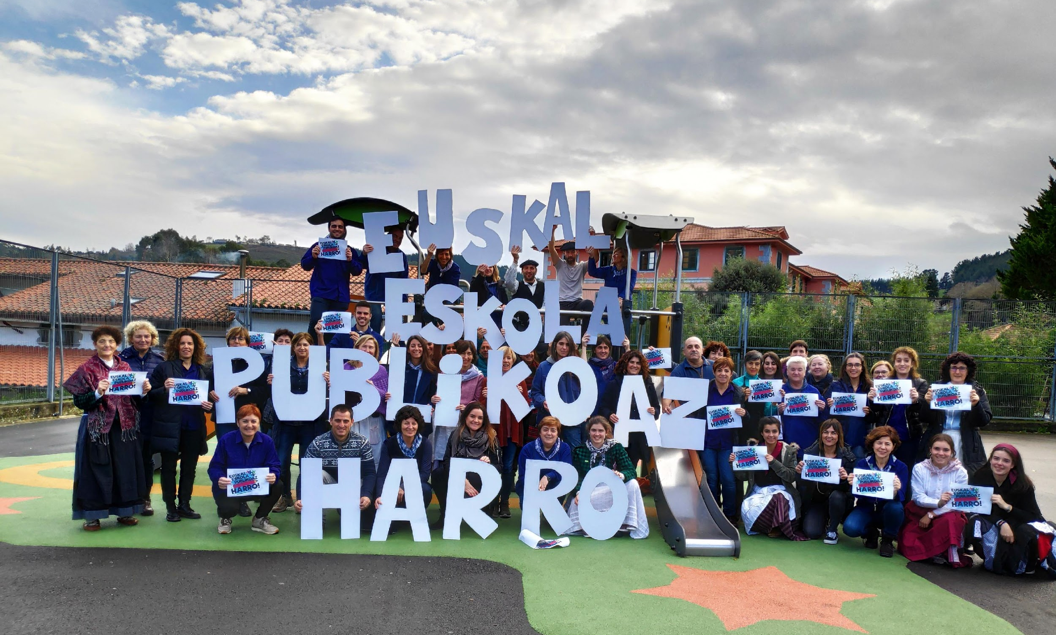
5. Zein da eusko jaurlaritzaren planifikazioa datozen urteetarako?

Slide 14
6. Gure neurriak
ESKOLA PUBLIKOA INDARTZEKO EZINBESTEKOAK
1. Eskola publikoak sistemaren ardatza izan behar du. Herritar guztiei kalitatezko eskaintza publikoa eskaini behar zaie horretarako beharrezkoak diren baliabide guztiak zuzenduz.
2. 0-18 urte eskaintza publikoa bermatu behar da herri guztietan. Gizarte kohesioa ahalbidetzeko, eskola publikoaren eskaintza indartuko duen eskola mapa egin behar da herritar guztiei kalitatezko eskaintza publikoa eskainiz etxe ondoan.
3. Hezkuntzaren benetako doakotasuna bermatu behar da diru publikoz finantzatutako ikastetxe guztietan, legeak ezartzen duen bezala. Baliabide gutxien dituzten familiek eskola jakin batzuetarako sarbidea eta jarraipena izatea eragozten duten oztopoak ezabatzeko premia dago, hala nola kuotak edo eskolaz kanpoko gastu jakin batzuk, edo kooperatibista izateko ekarpen ekonomikoak. Derrigorrezko hezkuntzak, eskubide unibertsal gisa, doakoa izan behar du.

Slide 15
4. Plan bereziak abiarazi behar dira segregazio-egoeran dauden ikastetxeetan, honelako neurriekin: ezohiko giza-baliabideak, ratioen jaitsiera, matrikula bizien prozesuetatik salbuestea, Hizkuntza Indartze Programa zabaltzea, kultur-arteko dinamizazio-figurak mantentzea…
5. Ikastetxe publikoetan hezkuntza zerbitzu nahikoak eta guztien eskura jarri behar dira: jantokiak, garraioa (behar denean), ikastetxeak zabalik mantentzea eskola ordutegitik kanpo… Ikastetxe zein Guraso Elkarteei behar dituzten baliabideak eskaini behar zaizkie.
6. 0-3 publikoa, Haurreskolak partzuergoa, sustatu, bultzatu eta zerbitzu publiko doakoa eta unibertsala bihurtu, hura baita eskola publikoaren eta ekitatearen oinarria. Arlo honetan, 0-2 zikloko pribatizazio-prozesua geldiarazi, ikastetxe pribatu-itunduei ematen zaizkien aparteko diru-laguntzak bukatuz.
7. Publifikatzeko aukera eman eskola publikoaren helburuekin bat egiten duten hezkuntza-komunitateei.

Slide 16
SEGREGAZIOA SORTZEN DUEN SISTEMAREKIN AMAITZEKO PROPOSAMEN BATZUK
1. Itunak arautzen dituzten araudiaren berrikuspena: ikaslearen onarpena arautzen duen 1/2018, itunak arautzen dituen 293/1987, eta ikastetxeen antolaketa eta planifikazioari dagozkion 21/2009 dekretuak, hain zuzen ere.
2. Jaiotze-tasaren beherakada-testuinguru honetan, ez da lerro pribatu berririk irekiko eta itunduko, eskaintza publiko nahikoa dagoen bitartean. Ez dezagun ahaztu eskaintza publikoa iristen ez zen kasuetarako sortu zirela sare pribatuko itunak.
3. Gizarte-kohesioari eta beharrei egiten dioten ekarpenaren araberako ikastetxeen ituntzea.
4. Ikasle guztiek derrigorrezko hezkuntza amaitzean Erkidegoko bi hizkuntza ofizialak menperatzeko eskubidea izanik, benetako baliabideak jartzea hori gauzatu dadin. Euskalduntzen duen benetako murgiltze eredua unibertsalizatzea.
5. Behar izatekotan, derrigorrezko etapak baino ez itundu (derrigorrezkoak ez diren etapak ituntzen dira orain).

Slide 17
6. Matrikulaziorako tokian tokiko bulegoak sortu ikasleen matrikulazio-prozesu orekatua gauzatzeko (hasierakoa eta matrikula bizia). Horrela, zenbait ikastetxek ikasleak hautatzeko prozesu informalak saihestuko dira, agerikoa baita ikastetxe askok informazio okerra ematen dutela beren intereseko familiak aukeratu ahal izateko: kuotak, erlijioa, baremazioak, kooperatibista izatea…
7. Eusko Jaurlaritzako Hezkuntza Sailak Erkidegoko sare publikoan eta itunpeko-pribatuan matrikulatuta dauden ikasleen datuak (jatorri atzerritarreko ikasleak, matrikula biziak, bekadunak..) urtero herritarren eskura jartzeko duen betebeharrarekin betetzea . Administrazioak gardentasuna behar du izan.
Gasteizen, 2021eko martxoaren 29an

Slide 18
Hezkuntza sistemak honek segregazioa areagotzen du eta ez ditu betetzen euskal jendarteak eskatzen eta behar dituen inklusio helburuak. Euskal hezkuntza-sistema hau birplanteatzeko garaia da.

